Slide 1

muduo_base库源码分析
第十七章

Slide 2
本章目标
线程安全Singleton类实现
  pthread_once
  atexit
  typedef char T_must_be_complete_type[sizeof(T) == 0 ? -1 : 1];

Slide 3
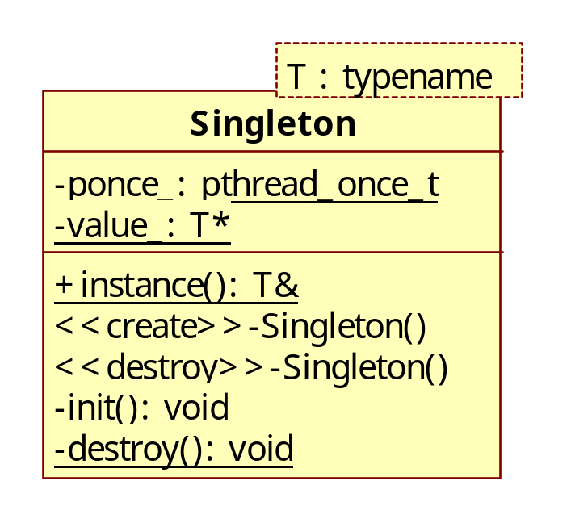
Singleton类图

